Slide 1
La Banca e le valutazioni immobiliari
Enrico Maria Gambari
Resp. Servizio Organizzazione e Sistemi Informativi
Paolo Gatti
Resp. Servizio Privati
18 ottobre 2019

Slide 2

Agenda
La Banca di Bologna
  Il nostro Mercato di Riferimento
  Il Disegno …
  Come Siamo …
La Banca e le valutazioni Immobiliari
  Le valutazioni immobiliari in Banca
  Albo dei periti
  Il contenuto qualitativo delle perizie
  Il quadro normativo che determina la richiesta\aggiornamento delle perizie
  Casi Particolari

Slide 3
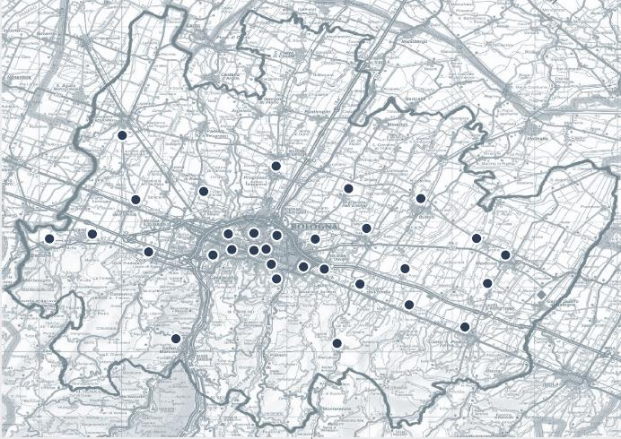
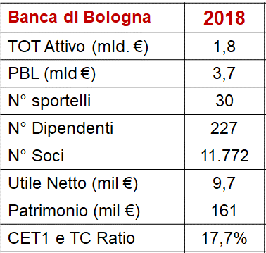
Il Nostro Mercato di Riferimento
mercato di riferimento all’interno del quale
crescere e consolidare il posizionamento
IN PILLOLE

Slide 4
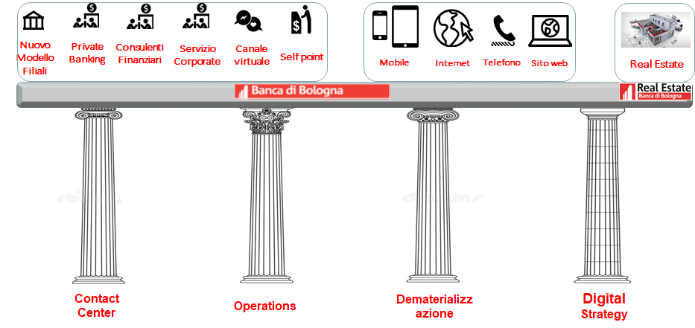
Il Disegno…
I pilastri a supporto del nuovo modello di business

Slide 5


Le valutazioni immobiliari in Banca
La Banca richiede la perizia del bene per valutare la garanzia a presidio del credito da concedere al Cliente
La perizia rappresenta anche la base per valutare l’entità massima del finanziamento erogabile, normalmente non superiore all’ 80% del valore dell’immobile

Slide 6
Albo Periti
La Banca ha un proprio Albo periti selezionati in base a specifici criteri restrittivi. I periti:
  Sottoscrivono un Accordo Quadro con la Banca (oggetto di valutazione in ispezione dagli Organi di Vigilanza)
  Devono avere delle certificazioni ISO specifiche e l’assicurazione professionale
  Devono rispettare, nella valutazione, le linee guida ABI / EBA
La Banca effettua attività volte a garantire l’indipendenza dei singoli periti, quali ad esempio:
  Verificare il numero di perizie effettuate periodicamente da ciascun perito
  Verificare la concentrazione degli incarichi ricevuti dalle Filiali
  Verificare la correttezza formale della perizia, ovvero l’aderenza della stessa agli standard ABI / EBA
Accanto all’utilizzo di singoli Professionisti / Studi professionali, la Banca può avvalersi di società specializzate nell’esecuzione delle valutazioni immobiliari, quali CRIF, che svolge circa l’80% delle valutazioni commissionate dalla Banca. L’utilizzo delle società specializzate è fortemente sponsorizzato dagli Organismi di Vigilanza, in quanto queste società sono già strutturate al loro interno per:
  Prevedere la turnazione degli incarichi;
  Verificare la qualità della perizia, nel rispetto degli standard abi,
  Eseguire attività di formazione dei periti utilizzati, ecc..

Slide 7
Il Contenuto qualitativo delle perizie
La Banca non ha un ufficio tecnico e NON valuta, nel merito, i valori riportati nelle perizie, ma ne valuta, a campione, la correttezza formale rispetto a quanto previsto dagli standard ABI
In caso di valori significativamente discordanti dal prezzo di compravendita, la Banca in genere chiede una revisione\nuova perizia, anche ad altro perito indipendente

Slide 8
Il Quadro normativo che determina la richiesta\aggiornamento di perizia
La Banca non richiede le perizie SOLO nel momento della valutazione dell’immobile per quantificare la garanzia ma è sottoposta ad un quadro di norme che determinano le modalità e i tempi di richiesta/revisione dei valori:
  Basilea 2 impone di effettuare la rivalutazione statistica ogni 3 anni, in caso di immobili oggetto di ipoteca e residenziali, ogni anno in caso di immobili oggetto di ipoteca e NON residenziali, e di eseguire una perizia effettiva almeno ogni 3 anni sugli immobili a garanzia di esposizioni superiori al 5% del patrimonio della Banca o a 3 milioni di €
  La Policy del credito della Banca, predisposta dalla Capogruppo Cassa Centrale e pre-approvata da BCE, impone inoltre:
    Di periziare ogni anno gli NPL con esposizione superiore ai 300.000 €
    Di effettuare rivalutazione statistica ogni 6 mesi per gli altri NPL, ed effettuare nuova perizia con modalità almeno desktop o drive by, se la rivalutazione statistica svaluta il valore della garanzia di oltre il 15/20 %, in base alle casistiche

Slide 9
Casi particolari
Le linee guida ABI disciplinano anche casistiche particolari, quali gli Asset speciali:
  Strutture commerciali della GDO
  Alberghi
  Sviluppi immobiliari
  Poderi agricoli ed aziende agroindustriali

